Slide 1


Slide 2
تعارف
دوسری نسل کی خاندانی ملکیت میں چلنے والی آرا مشین (قیام: 1997)، جو درستگی، تسلسل اور اعلیٰ معیار پر مرکوز ہے۔ اعلیٰ معیار کی راکھ (ایش) اور بلوط (اوک) کی لکڑی، نیز کلاسیکی ٹھوس اور انجینئرڈ پارکیٹ کی تیاری میں مہارت۔
بنیادی تخصص: Quercus robur (عام بلوط) — جسے سلاوونین بلوط کے نام سے جانا جاتا ہے، اور اپنی مضبوطی، ساخت اور لازوال خوبصورتی کے لیے قدر کی نگاہ سے دیکھا جاتا ہے۔
جنوب مشرقی یورپ میں مکمل طور پر قابلِ سراغ اور قوانین کے مطابق خام مال کی فراہمی (EUDR، EUTR، UKTR، Lacey Act)۔
بنیادی ماخذ: مورووچ جنگل (سربیا) — اعلیٰ معیار کا، پائیدار طریقے سے منظم بلوط، جس کی طویل جنگلاتی روایت ہے۔
روایتی مہارت اور جدید پیداوار کا امتزاج، جسے بین الاقوامی پیداواری شراکت داری (کمبوڈیا) کی حمایت حاصل ہے۔

Slide 3
تاریخ
1997–2009 | STRELA دور ابتدائی مرحلہ — سربیا کی سب سے بڑی بلوط اور راکھ کی آرا مشین، جو درستگی اور بڑے پیمانے پر برآمدات پر مرکوز تھی۔ Vojvodinašume کے ساتھ طویل مدتی معاہدے نے اعلیٰ معیار کے سلاوونین بلوط (Quercus robur) کی مسلسل فراہمی کو یقینی بنایا۔ مضبوط بین الاقوامی موجودگی (یورپی یونین، مشرق وسطیٰ) اور نمایاں منصوبے (مثلاً آذربائیجان کا شاہی محل)۔
2009–2020 | QUERCUS PARKET دور حجم سے تخصص اور شراکت داری کی جانب اسٹریٹجک تبدیلی۔ فرش بنانے والی معروف کمپنیوں (مثلاً Tarkett، Bauwerk، Weitzer) کے لیے بلوط کے نیم تیار اجزاء کے قابلِ اعتماد سپلائر کے طور پر مقام حاصل کیا۔
2020–تاحال | CAMPICO دور کمبوڈیا میں مشترکہ منصوبے کے ذریعے عالمی توسیع — امریکی مارکیٹ کے لیے تین تہوں والے بلوط فرش کی پیداوار۔ یورپی خام مال کی مہارت کو بین الاقوامی پیداوار اور تقسیم کے نیٹ ورکس کے ساتھ یکجا کرنا۔
مسلسل ترقی: ایک بڑی آرا مشین سے ایک خصوصی، عالمی سطح پر منسلک بلوط پروڈیوسر تک — اب بھی خاندانی ملکیت، دوسری نسل کی قیادت میں۔

Slide 4
ٹرن کی ہارڈ ووڈ پروسیسنگ سہولت
سربیا میں مکمل طور پر فعال صنعتی پلیٹ فارم (قیام: 1997)، فوری آمدنی پیدا کرنے کی صلاحیت کے ساتھ۔
مقام کا فائدہ سلاوونین بلوط (Quercus robur) (مورووچ اور Spačva بیسن) تک براہ راست رسائی اور یورپی و عالمی منڈیوں تک تیز رابطہ۔
مالی کارکردگی تقریباً €16.5 ملین آمدنی، €2 ملین منافع، تقریباً 100 ملازمین، قابلِ توسیع صنعتی صلاحیت۔
انفراسٹرکچر ترقی یافتہ پیداواری سہولیات (8,000 مربع میٹر عمارتیں + 36,000 مربع میٹر زمین) جدید یورپی مشینری کے ساتھ۔
محفوظ سپلائی Vojvodinašume کے ساتھ طویل مدتی معاہدہ + FSC تصدیق شدہ خام مال (EUDR، EUTR، Lacey Act کے مطابق)۔
ترقی کی صلاحیت وینیئر، وئیر لیئرز اور انجینئرڈ لکڑی میں توسیع کے لیے تیار — نئی سرمایہ کاری کی ضرورت نہیں۔
اسٹریٹجک پوزیشن عمودی طور پر مربوط پلیٹ فارم (سپلائی، پروسیسنگ، برآمدات) تقریباً 30 سال کے تجربے کے ساتھ۔

Slide 5
سپلائی، تعمیل اور ٹریس ایبلٹی
مکمل طور پر قانونی طور پر حاصل شدہ لکڑی — بلوط (Quercus robur) اور راکھ (Fraxinus excelsior) صرف قانونی جنگلات سے۔
علاقائی سپلائی بیس: سربیا، کروشیا، بوسنیا و ہرزیگووینا، رومانیہ؛ مرکزی ذریعہ مورووچ جنگل۔
ریاستی جنگلاتی ادارے (Vojvodinašume) کے ساتھ شراکت داری اور تصدیق شدہ سپلائر نیٹ ورک کے ذریعے طویل مدتی سپلائی سیکیورٹی۔
سخت سپلائر تصدیق: قانونی دستاویزات، کٹائی کے حقوق اور مسلسل تعمیل کی نگرانی (FSC یا مساوی معیار)۔
مکمل ٹریس ایبلٹی سسٹم — جنگل سے حتمی مصنوعات تک مکمل نگرانی۔
EUTR، EUDR، UKTR اور Lacey Act کے مطابق — غیر قانونی لکڑی کا کم خطرہ۔
رسک مینجمنٹ: متعدد سپلائرز، ریاستی جنگلات کو ترجیح، فزیکل تصدیق اور باقاعدہ آڈٹس۔
پائیداری کا عزم: ذمہ دارانہ سپلائی، جنگلات کی بحالی اور وسائل کا مؤثر استعمال۔

Slide 6
مارکیٹ مواقع — یورپی بلوط اور ہارڈ ووڈ
اعلیٰ معیار کے بلوط اور راکھ کی عالمی سطح پر مضبوط طلب (فرنیچر، انٹیریئر اور صنعتی استعمال میں)۔
سلاوونین بلوط (Quercus robur) کی محدود دستیابی اسے ایک پریمیم وسیلہ بناتی ہے۔
جنوب مشرقی یورپ اعلیٰ معیار کی لکڑی کے لیے اہم علاقہ ہے۔
بڑھتی ہوئی ریگولیٹری ضروریات (EUDR، ESG) مکمل طور پر تعمیل کرنے والے سپلائرز کے حق میں ہیں۔
مستحکم صنعتی طلب مارکیٹ کو مضبوط بنیاد فراہم کرتی ہے۔
منتشر سپلائی مارکیٹ قابلِ اعتماد اور قابلِ توسیع پروڈیوسرز کے لیے مواقع پیدا کرتی ہے۔

Slide 7
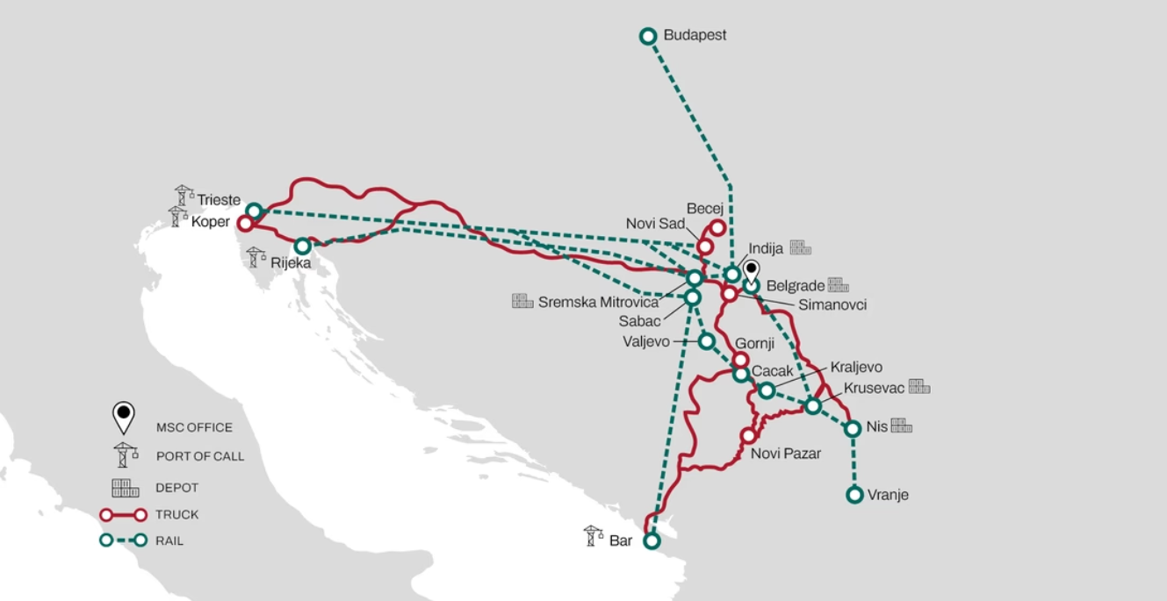
اسٹریٹجک حب — خام مال اور برآمدات تک رسائی
سریم ریجن (سربیا) میں واقع، بلغراد کے قریب — ایک اہم لاجسٹک مرکز۔
بلغراد بین الاقوامی ہوائی اڈے سے 35 منٹ
یورپی ہائی ویز (E-70، E-75) سے 10 منٹ
ریلوے اور کسٹمز ٹرمینل (Inđija) کے قریب
خام مال کے اہم ذرائع (مورووچ اور Spačva) کے قریب

Slide 8


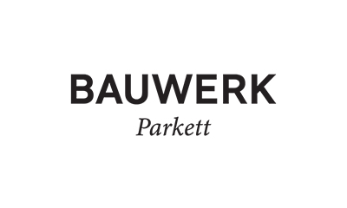



کلائنٹس اور حوالہ جات
(FORDAQ کا رکن — Bronze سطح)

Slide 9
رابطہ اور کمپنی کی تفصیلات
QUERCUS PARKET – واحد ملکیت (Sole Proprietorship)
پتہ: Nikole Tesle 137, 22321 Ljukovo, Serbia
رابطہ: Email: quercus.parket@gmail.com فون: +381 22 58 77 50
اوقات کار: پیر تا جمعہ | 07:00 – 15:00
کمپنی کی معلومات: ٹیکس نمبر (PIB): 106197782 رجسٹریشن نمبر: 61620117
بینک تفصیلات: OTP Bank Serbia (Novi Sad) IBAN: RS35 3259 6015 0046 8686 36 SWIFT: OTPVRS22
مقام: Pilana “Strela” – Quercus Parket
FSC لائسنس: C214521

Slide 10
اختتامآپ کی توجہ کا شکریہ۔.
قانونی نوٹس:© QUERCUS PARKET. جملہ حقوق محفوظ ہیں۔اس پریزنٹیشن میں موجود تمام معلومات خفیہ ہیں اور صرف متعلقہ وصول کنندہ کے لیے ہیں۔بغیر پیشگی تحریری اجازت کے اسے نقل، تقسیم یا ظاہر کرنا ممنوع ہے۔

Slide 11
